Slide 1
ANTICHAN- DU 7 AU 10 JUIN 2016
La ferme aux étoiles

Slide 2
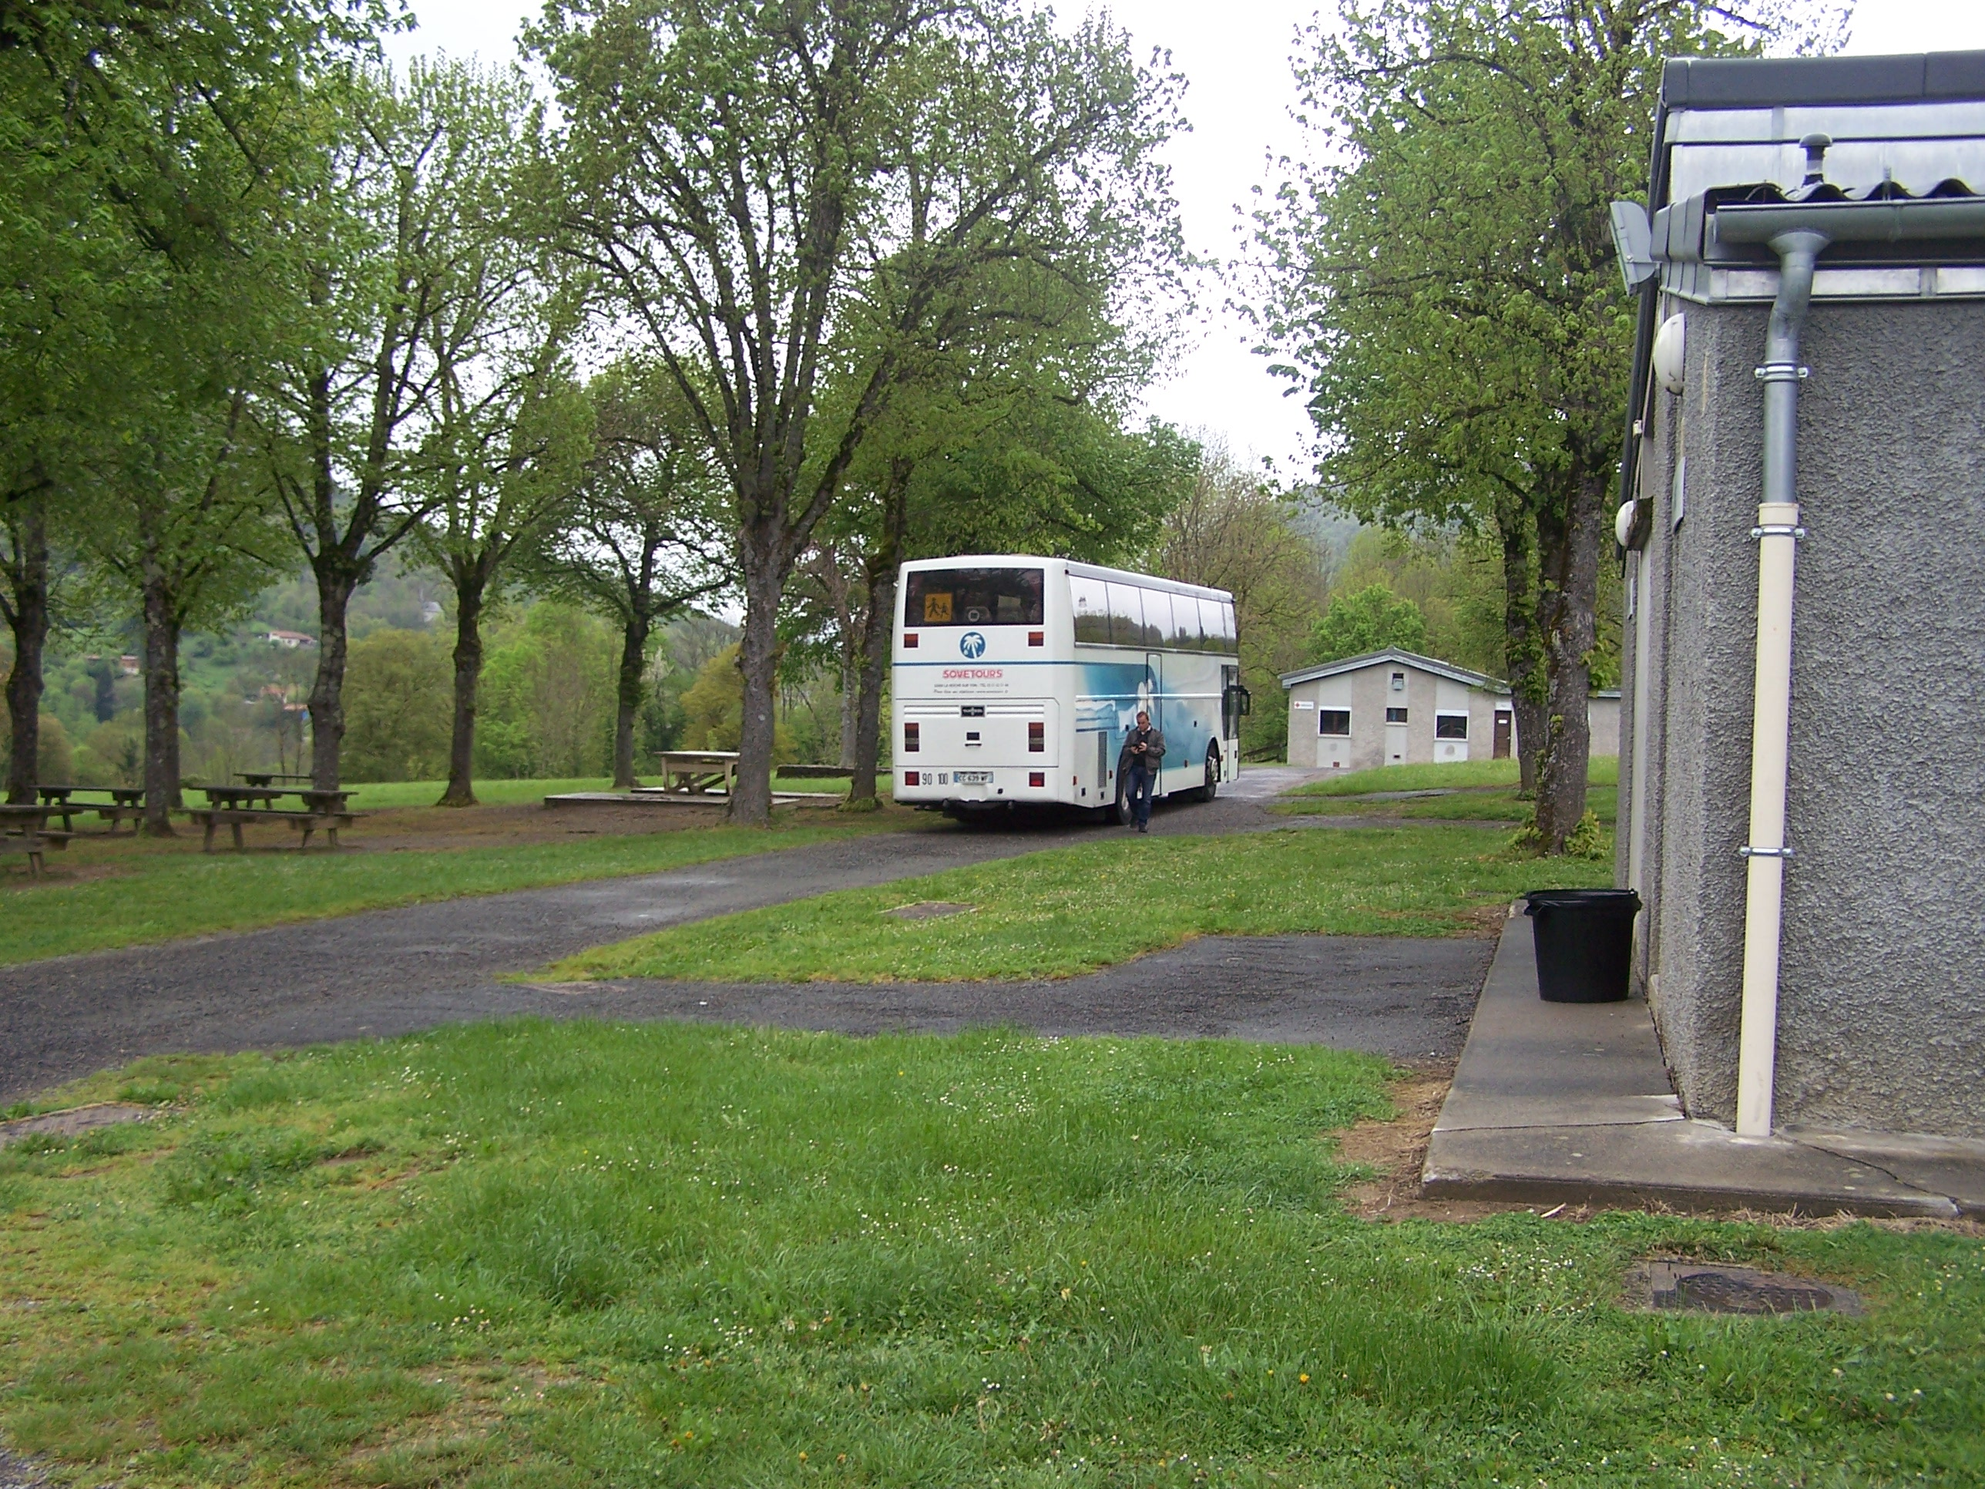

Slide 3
 | Matin | Après midi | Soirée
Mardi | Arrivée en fin de matinée Installation/présentation du séjour | Observation du Soleil Pourquoi et comment ça tourne ? Petite introduction à la mécanique céleste Construction d’une carte du ciel | Observation du ciel à l’œil nu et au télescope Contes et légendes du ciel
Mercredi | Visite guidée de la Cité de l’espace L’allée de l’infini, des satellites, la station spatiale Mir, Ariane V, séances de planétarium et d’Imax…
Jeudi | Visite guidée de l’observatoire du Pic du Midi Histoire de l’observatoire, le panorama, espace muséographique, observation du Soleil depuis la coupole Charvin
Vendredi | Lire l’heure au Soleil Construction d’un cadran solaire équatorial | Départ 14h

Slide 4
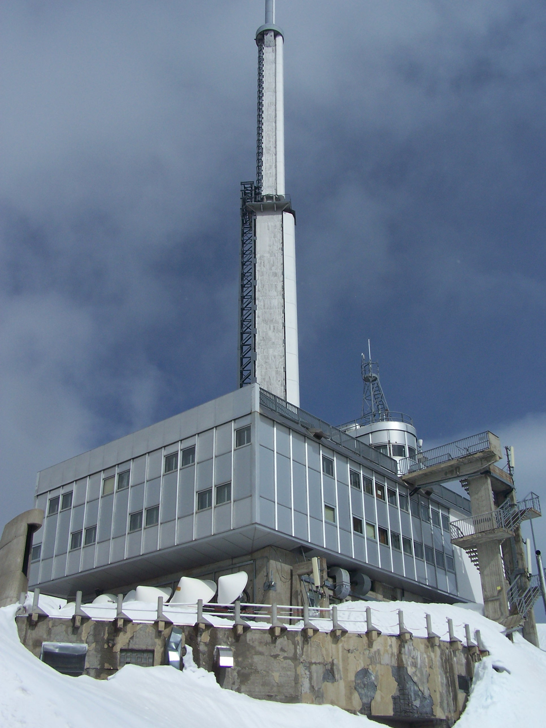

Slide 5
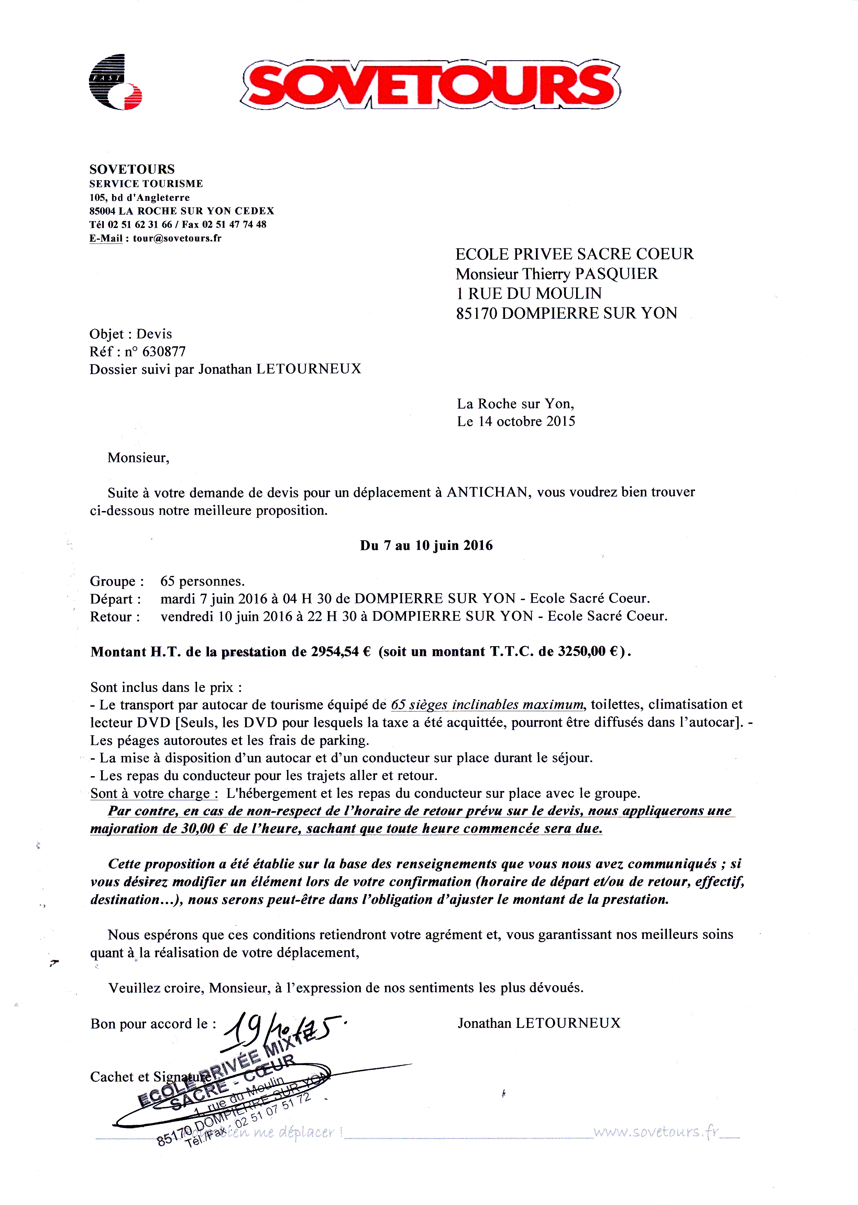

Slide 6
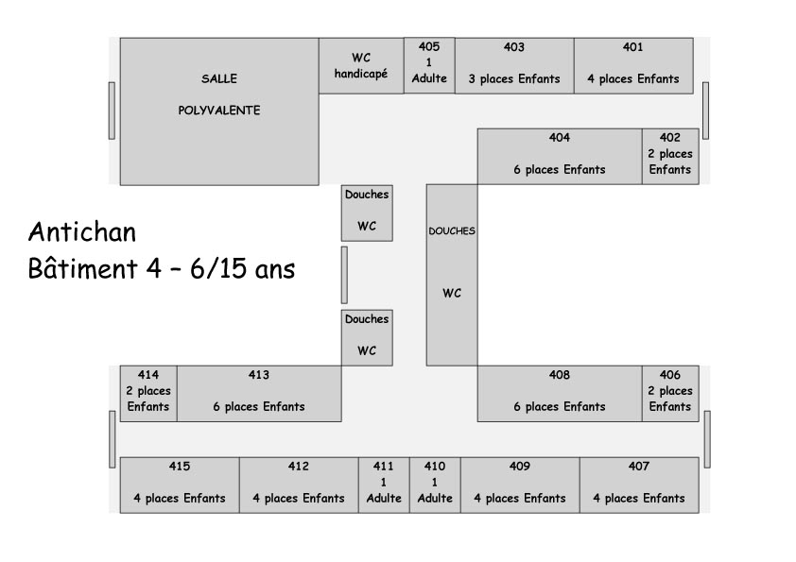

Slide 7
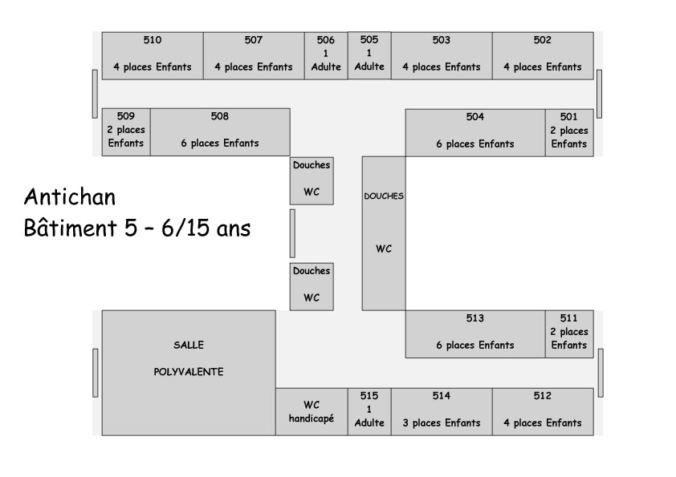

Slide 8
Dépenses : Recettes :
Coût du transport : 3 250€
Participation de l’APEL : 3 050€
Hébergement, visites : 11 746,52€ (50€ x 61)
Subvention de la mairie : 1 698,52€
Participation des familles : 10 248€
Total : 14 996,52€ Total : 14 996,52€
Coût par enfant sans les aides : 245,84€
Coût par enfant avec les aides (mairie + APEL) : 168€

Slide 9
Trousseau voyage Antichan 2016
1 Tee-shirt à manches longues
4 Tee-shirts à manches courtes
1 ou 2 pull(s) dont 1 plus chaud pour le Pic du Midi
1 paire de chaussettes par jour
2 pyjamas
1 blouson imperméable
1 jogging
2 pantalons ou pantacourt
Lunettes de soleil
Une paire de chaussons
Des chaussures confortables
2 serviettes de toilette
1 gant de toilette
1 poche pour le linge sale
1 serviette de table
Dans la trousse de toilette : 1 stick à lèvres, un tube de crème solaire, gel douche, shampoing, savon, dentifrice, brosse à dent, brosse ou peigne, élastiques pour les filles…
Mouchoirs
Le carnet de voyage et une trousse
Ni drap, ni duvet.
Facultatif : livres, 1 petit jeu de société, lecteur mp3, appareil photos, 1 lampe de poche ou une veilleuse, un doudou.
1 sac à dos avec un petit déjeuner et 1 goûter pour le trajet de l’aller.
Médicaments éventuels dans une poche marquée au nom de l’enfant, ordonnance ou prescription jointe.
Coller l’inventaire dans le sac ; marquer le nom sur tous les vêtements.
Le tout doit tenir dans un sac ou une valise que l’enfant est capable de transporter seul.
Réajuster le contenu en fonction de la météo annoncée.
Pas d’argent de poche, pas de nourriture, pas de bonbons, pas de téléphone portable

Slide 10
Accompagnateurs:
Catherine MERIAU: enseignante retraitée
Marie-Odile JUMEL: chef d’établissement 1er degrés, retraitée
Philippe JUMEL: professeur de sport retraité, guitariste à ses heures perdues…
+ 2 animateurs de la ferme aux étoiles à temps complet
Fiches sanitaires
Questions diverses

